Slide 1
第十节—热力学（下）

Slide 2
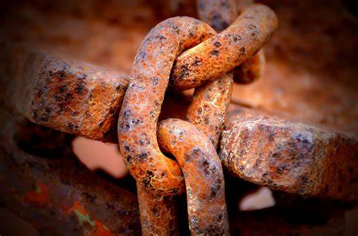
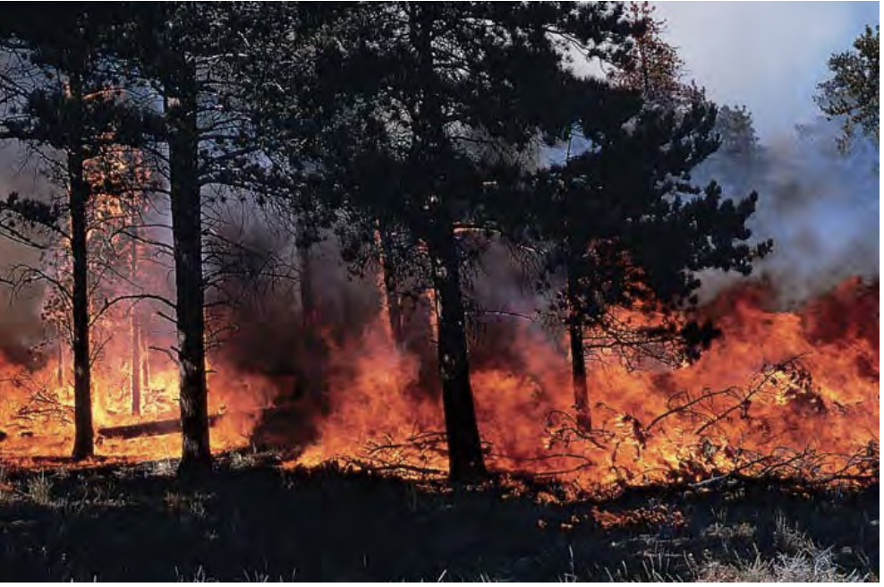
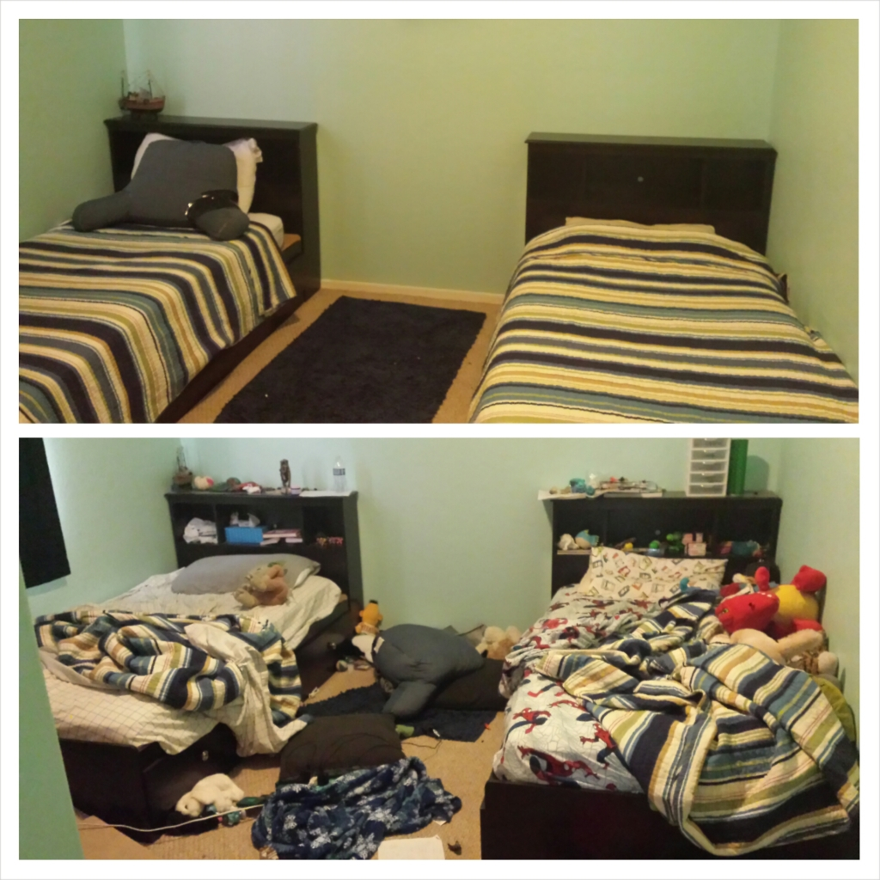
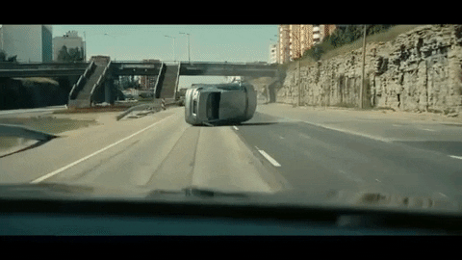
自发反应与熵（上）—spontaneous process and entropy
自发的生锈
自发的山火
自发反应—无需外部干涉即可反应
e.g. 铁生锈，森林火灾等等
熵—一种描述系统的混乱性的指标
热力学第二定律—熵增定律—孤立系统总是趋向于熵增，最终达到熵的最大状态，也就是系统的最混乱无序状态
e.g. 你的房间如果不收拾会越来越乱，头发不整理会越来越乱
熵增使物体从有序变得无序
自发的山火
诺兰电影《信条》中描述的“熵减”

Slide 3
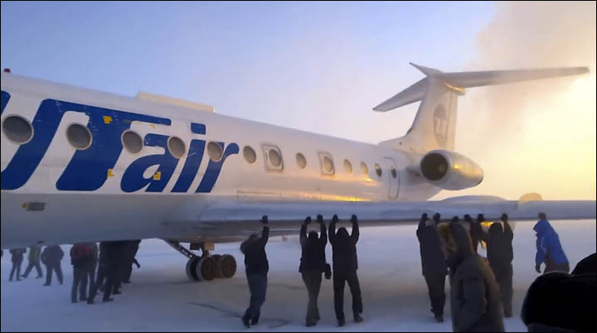
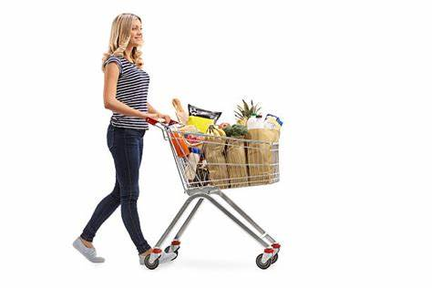
自发反应与熵（中）—spontaneous process and entropy
熵增驱动自发反应
化学中的宇宙（universe）—系统（system）和环境（surrounding）组成
${∆S}_{uni}=∆S_{sys}+∆S_{surr}$
${∆S}_{uni}$为正值—反应自发发生
${∆S}_{uni}$为负值—逆反应自发发生
焓变越大—微粒动能越高，运动更随机— $∆S_{surr}$越大
周围温度越低—固定数值焓变对于$∆S_{surr}$增加更大—$∆S_{surr}$更大
$∆S_{surr}−\frac{∆H}{T}$
用相同的力对质量不同的物体造成的混乱程度不一样

Slide 4
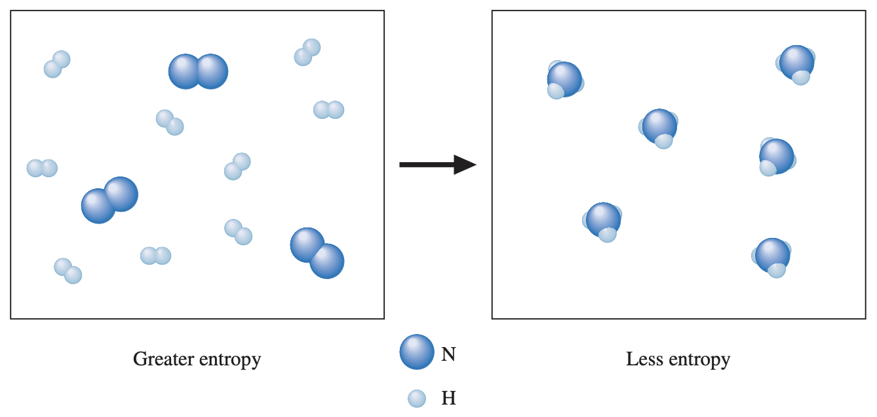
自发反应与熵（下）—spontaneous process and entropy
热力学第三定律—晶体在绝对零度（-273$℃$或0K）的熵为0
标准熵（standard entropy）—用$S^{°}表示$物质在T时的标准摩尔熵，单位通常为J·mol·k
化学反应熵变=生成物标准熵之和-反应物标准熵之和—为状态函数
气体的熵比液体大
液体的熵比固体大
溶液中物质的熵比固体大
2mol物质的熵比1mol大
AP化学重要公式

Slide 5
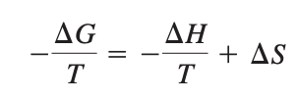
吉布斯自由能（上）—Gibbs free energy
两边同时除T
用G来表示
定义—$G=H−TS$
自由能为负值—反应自发进行——thermodynamically favored
自由能为正值—逆反应自发进行—thermodynamically unfavored
标准生成吉布斯自由能—标准状态下的稳定单质生成标准状态下1mol化合物时的吉布斯自由能变化—跟标准生成焓类似
用周围熵变替换
结果
AP化学重要公式

Slide 6
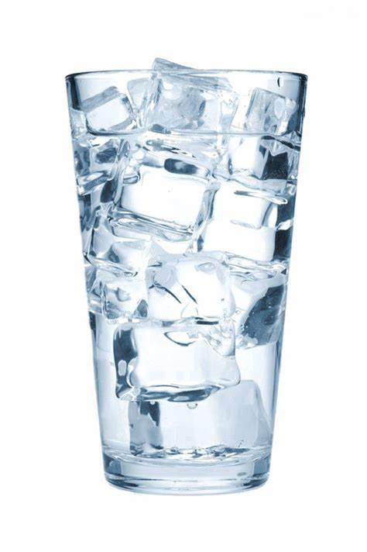
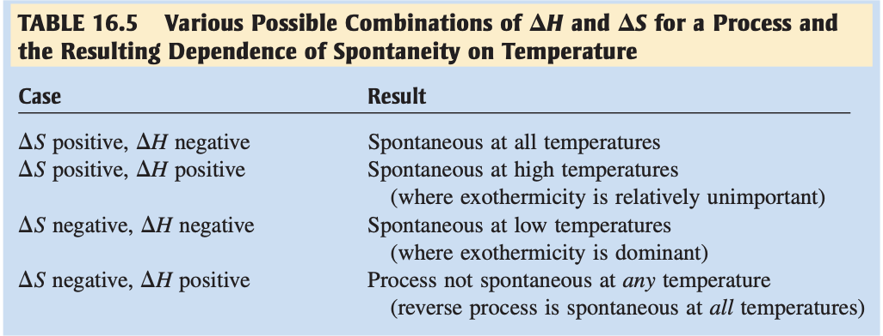
吉布斯自由能（下）—Gibbs free energy
水融化的热力学指标
三态变化时刻—$∆G=0$—反应达到平衡
e.g. 冰水混合物
小练习：这个反应在什么温度下为自发性
冰水混合物
根据∆𝐺=∆𝐻−𝑇∆𝑆，因为∆𝐻为正值， ∆𝑆为正值，只有在高温时𝑇∆𝑆大于∆𝐻，自由能为负，反应自发进行

Slide 7
Practice 1
首先想到∆𝐺=∆𝐻−𝑇∆𝑆，系统焓变是正值，因为溶解过程为吸热；要使自由能为负值，系统熵变必须为正值，也就是溶解过程时熵增加，所以选d。A没有考虑𝑇∆𝑆，b选项中的搅拌能量不驱动自发性，c选项和事实冲突
(AP 2019)As a sample of ${KNO}_{3}$(s) is stirred into water at 25°C, the compound dissolves endothermically. Which of the following best helps to explain why the process is thermodynamically favorable at 25°C?
(A) All endothermic processes are thermodynamically favorable.
(B) Stirring the solution during dissolution adds the energy needed to drive an endothermic process.
(C) Dissolving the salt decreases the enthalpy of the system.
(D) Dissolving the salt increases the entropy of the system.

